Slide 1

标准具测量布里渊光谱的数值模拟
10.8

Slide 2

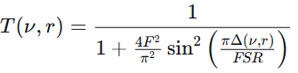

模拟框架
对使用标准具测量水的布里渊散射的过程做数值模拟：
激光入射水→ 搜集散射光进入 Fabry-Perot 标准具→ 透镜成像到相机，记录环形条纹
散射光的谱函数：参考IAPWS-95标准给出洛伦兹三峰，与激光Gauss谱卷积得到voigt线型。考虑有限收光角后，在FSR上折叠。
标准具响应 ：透过函数为Airy函数 ,其中失谐
。计算透射矩阵后得到出射谱。计入相机成像噪声后得到结果。
反演：参数化拟合；非参数反演:非负 Tikhonov + NNLS
iCCD
激光器
标准具
样品

Slide 3
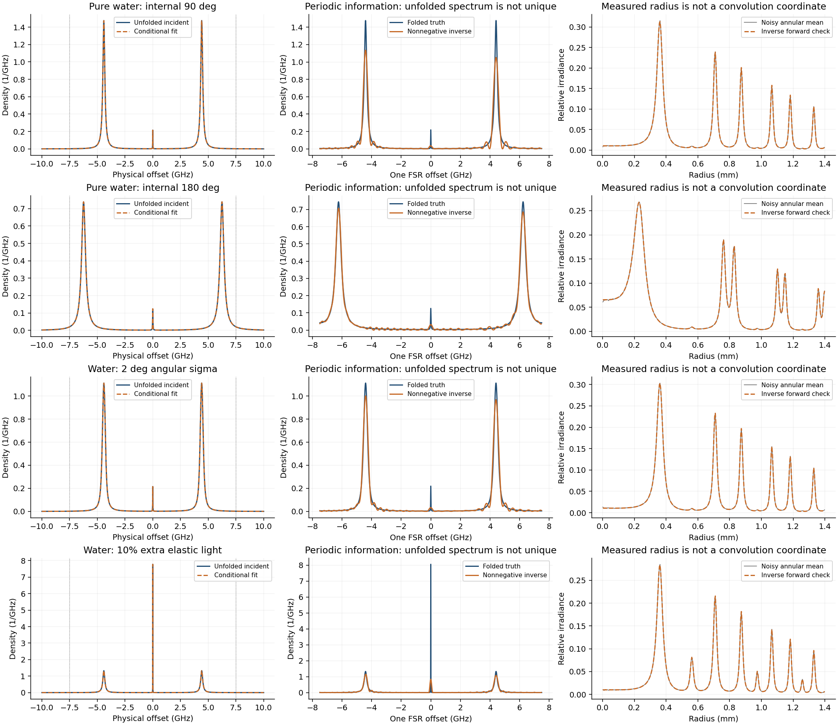
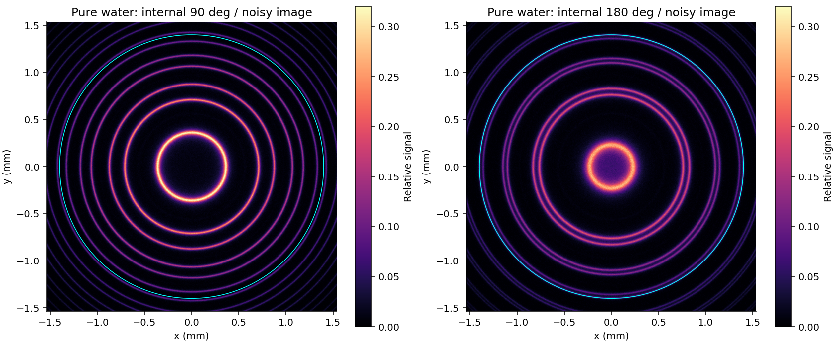
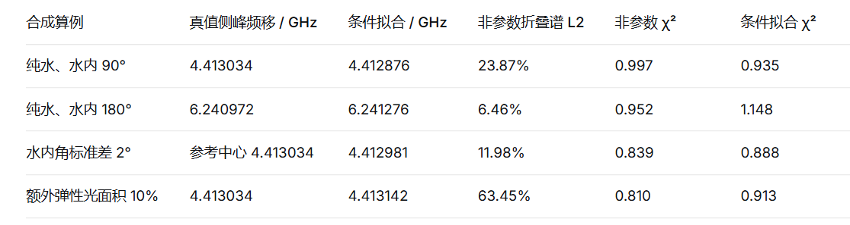
结果

